Slide 1
Optimizasyon Teknikleri
Ders Notu – 6
DOĞRUSAL OLMAYAN (NONLINEER) OPTİMİZASYON
Prof. Dr. Bilal ALATAŞ

Slide 2
İÇERİK
KISITLI OPTİMİZASYON PROBLEMİ
  DÖNÜŞTÜRME METOTLARI
    PENALTY METOTLARI
      EXTERIOR PENALTY METODU
      INTERIOR PENALTY METODU
      EXTENDED-INTERIOR PENALTY METODU
    AUGMENTED LAGRANGIAN METODU
    PENALTY VE AUGMENTED LAGRANGIAN METOTLARI
  DİREK METOTLAR (SEARCH METHODS)
    METHOD OF FEASIBLE DIRECTIONS
    GRADIENT PROJECTION METODU (İz Düşüm Matrisi Hesabı)

Slide 3

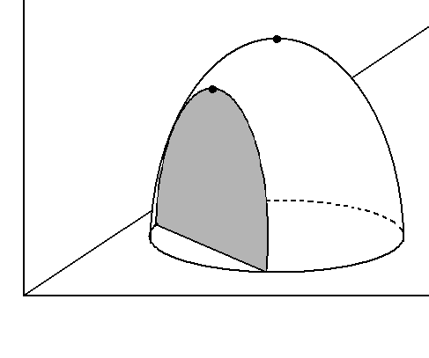
KISITLI OPTIMIZASYON
Grafiksel olarak , serbest optimum ve kısıtlı optimum
Arasındaki fark şu şekilde gösterilebilir:
Serbest maksimum
Kısıtlı maksimum
Kısıt

Slide 4
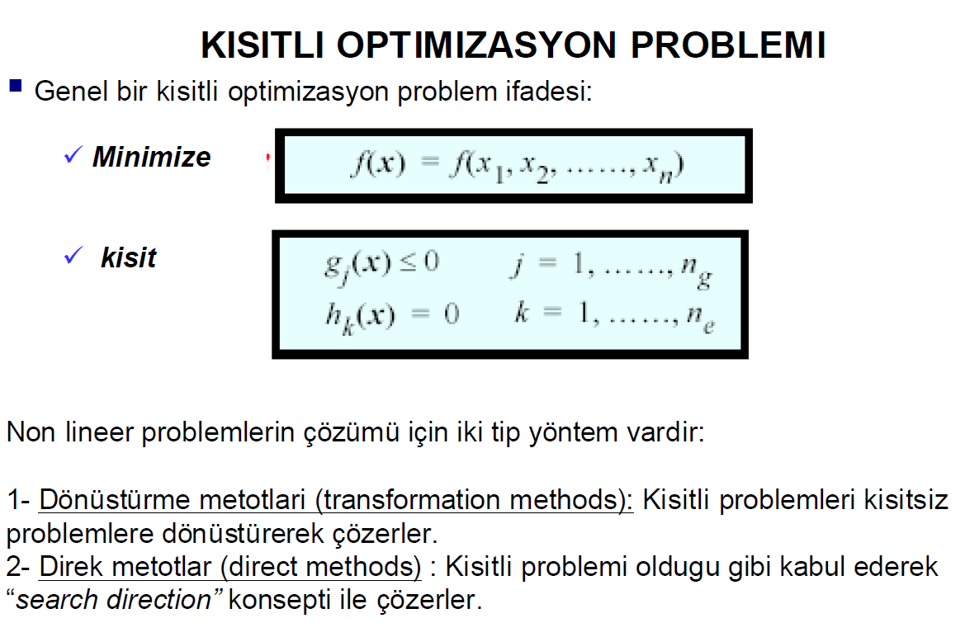

Slide 5
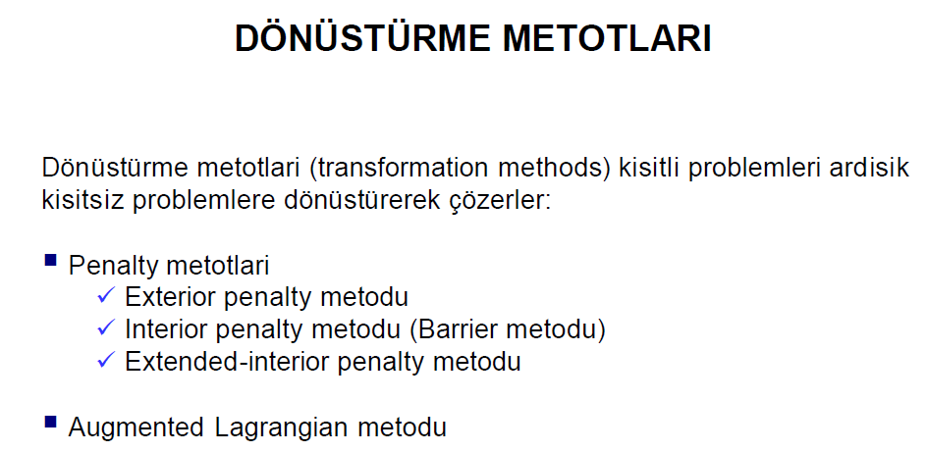

Slide 6










Yer Değiştirme Metodu
Maks
Kısıt
Kritik değer

Slide 7
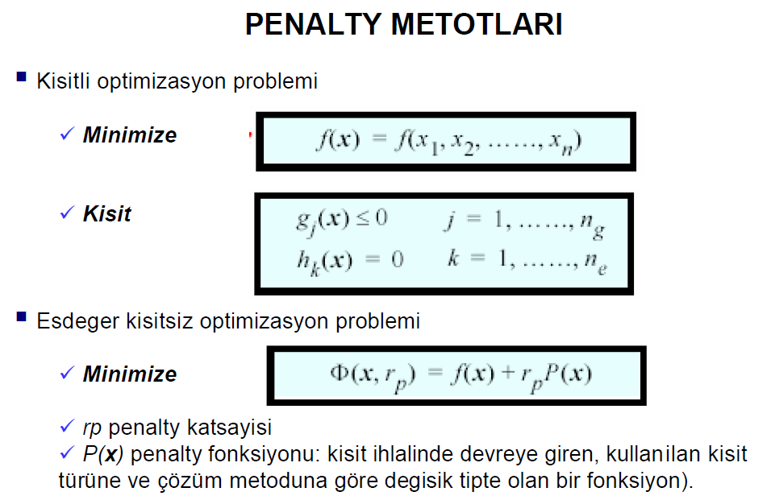

Slide 8
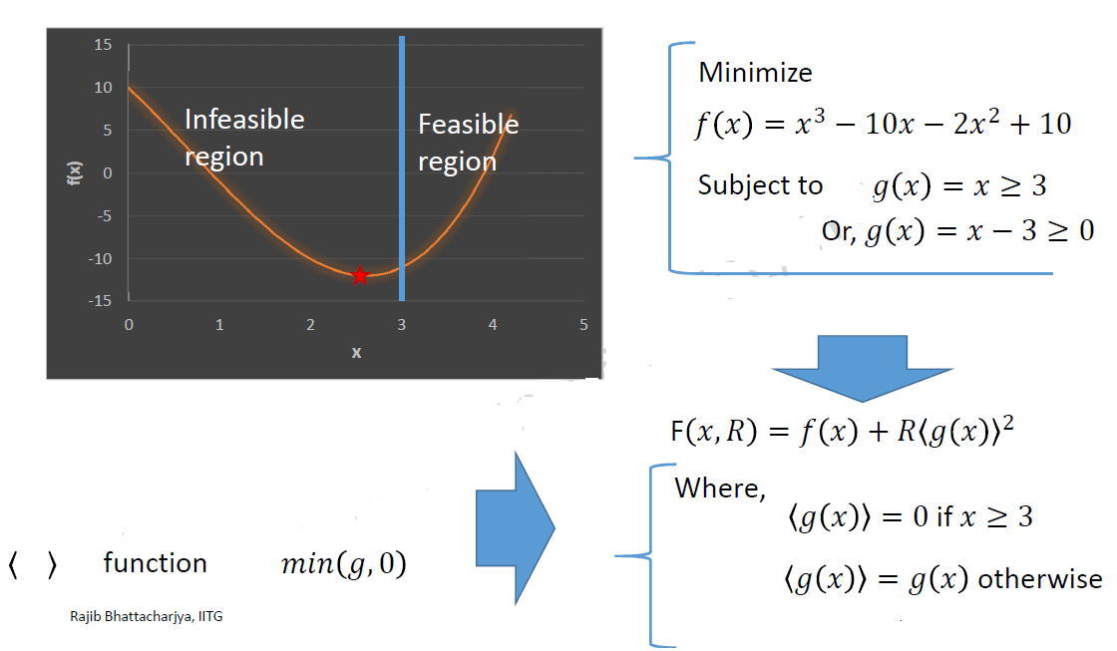
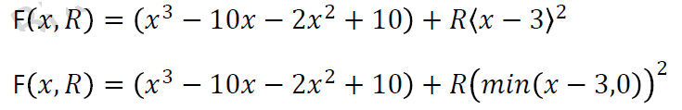

Slide 9
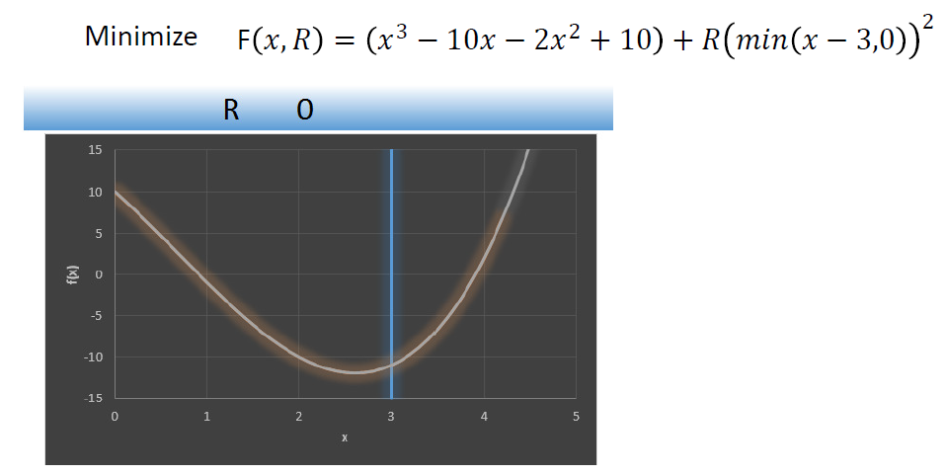
R’yi değiştirerek infeasible bölgeden kaçış mümkün olur.

Slide 10
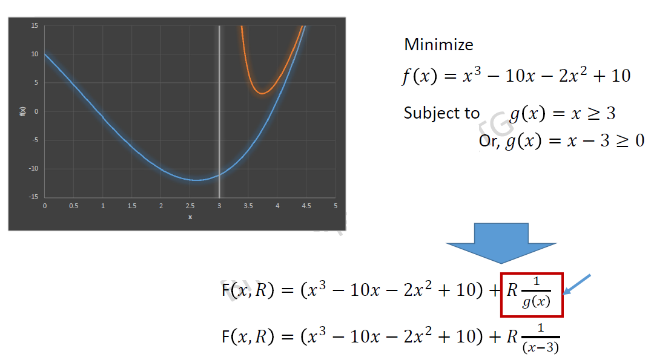
Bu terim sadece feasible bölgede eklenir

Slide 11
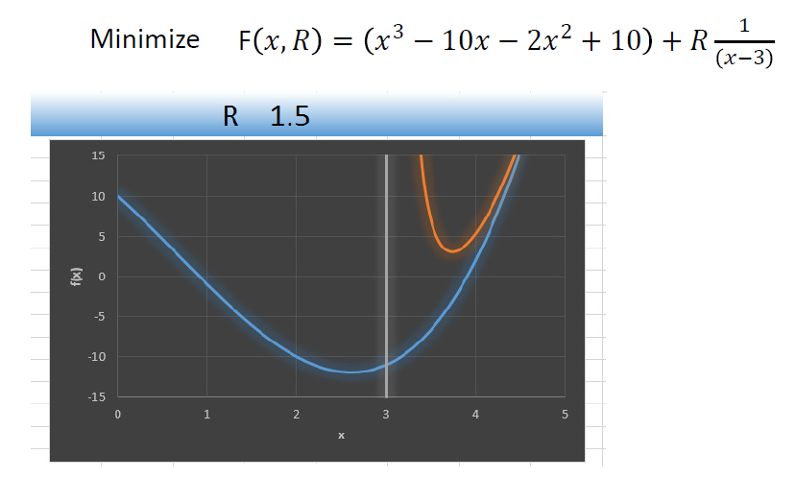

Slide 12
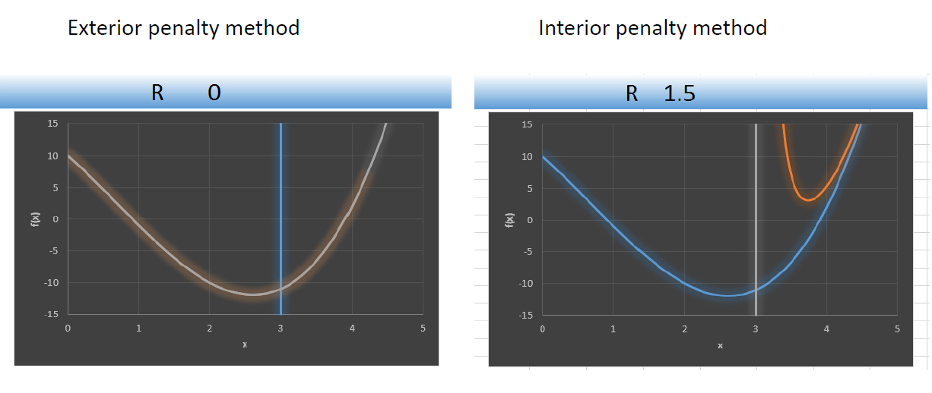

Slide 13
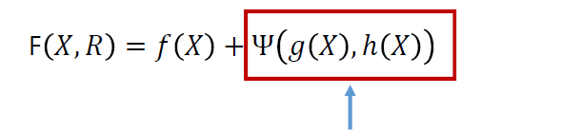
Dönüşüm şu şekilde yazılır
Penaltı terimi
R penaltı parametreleridir

Slide 14
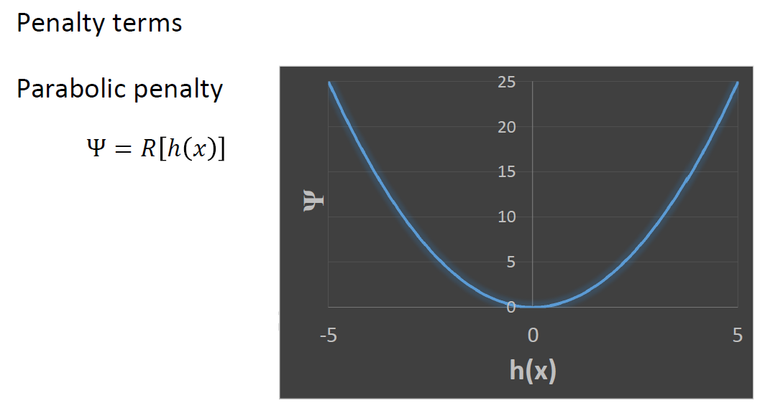

Slide 15
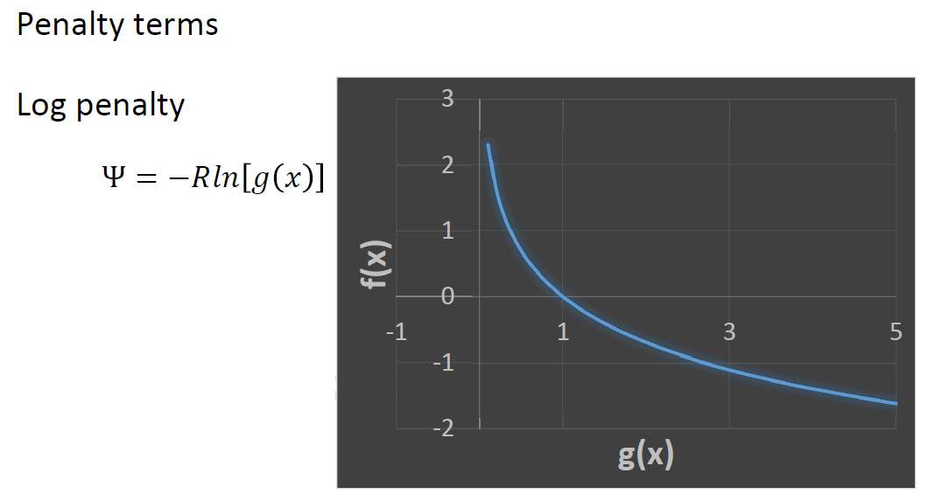

Slide 16
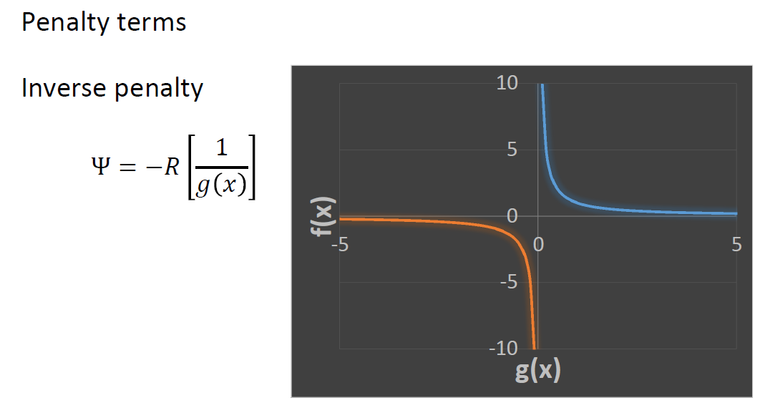

Slide 17
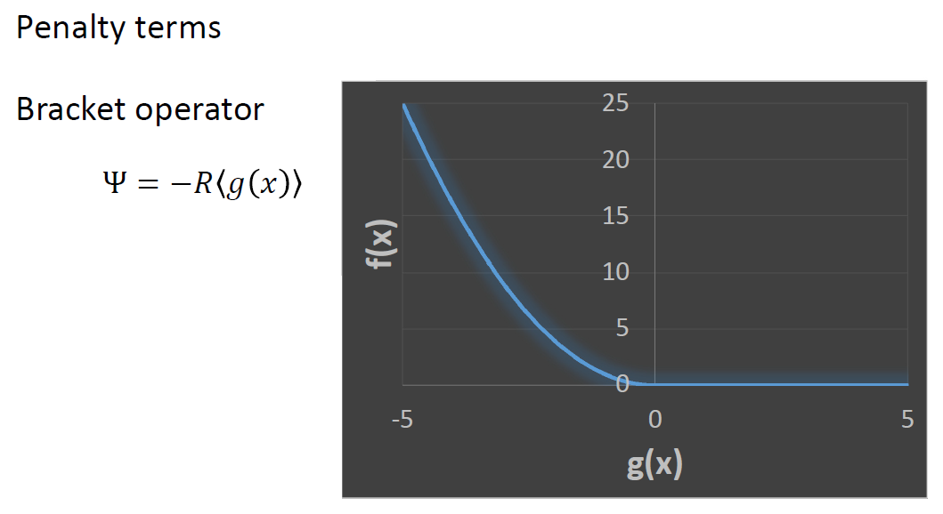

Slide 18
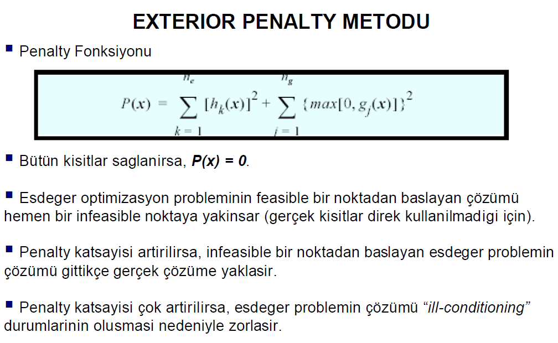

Slide 19
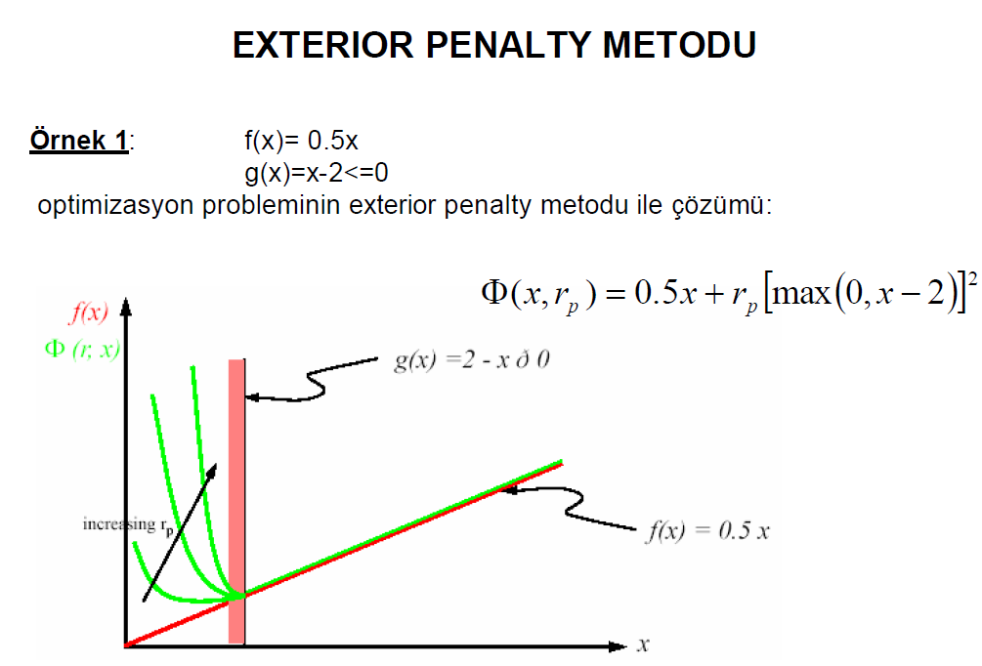

Slide 20
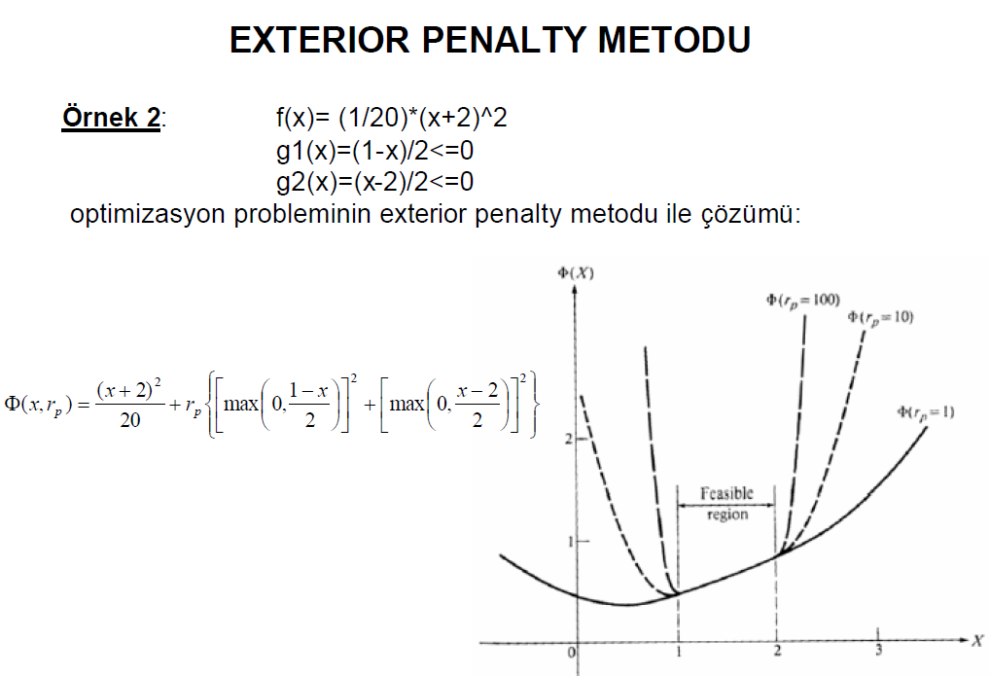

Slide 21
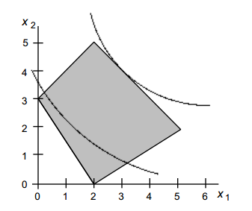
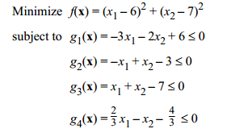
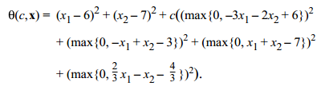


Örnek 3
İhlal
Gradyan

Slide 22
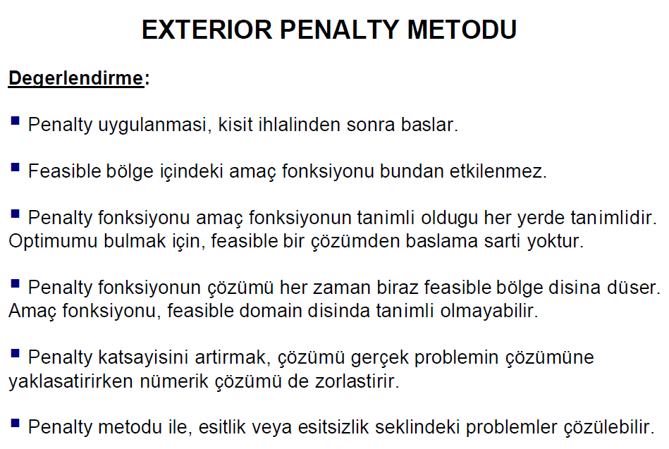

Slide 23
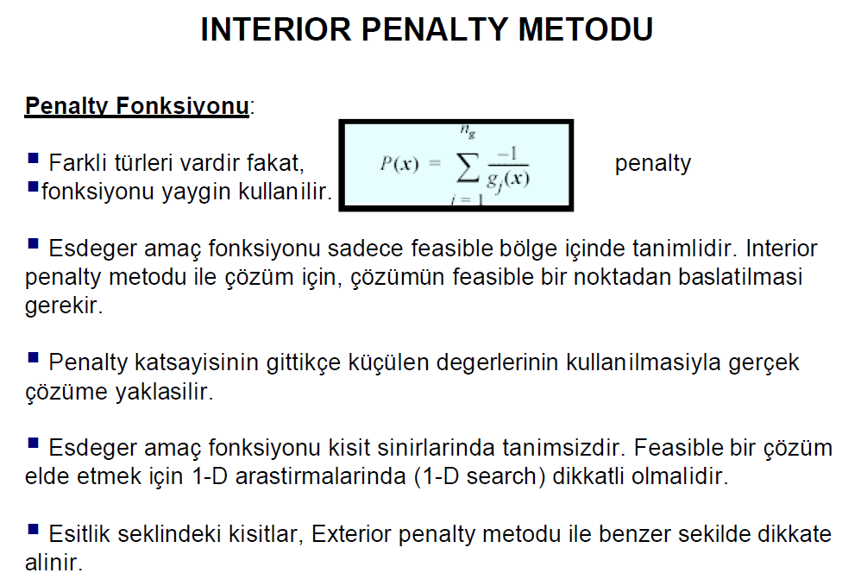

Slide 24
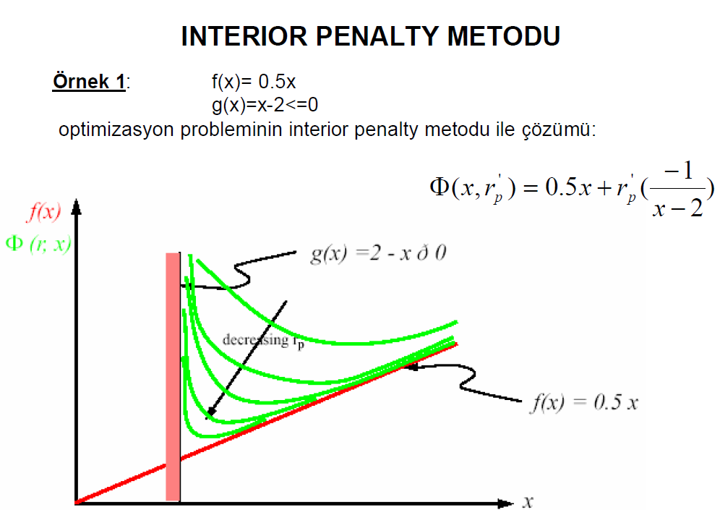

Slide 25
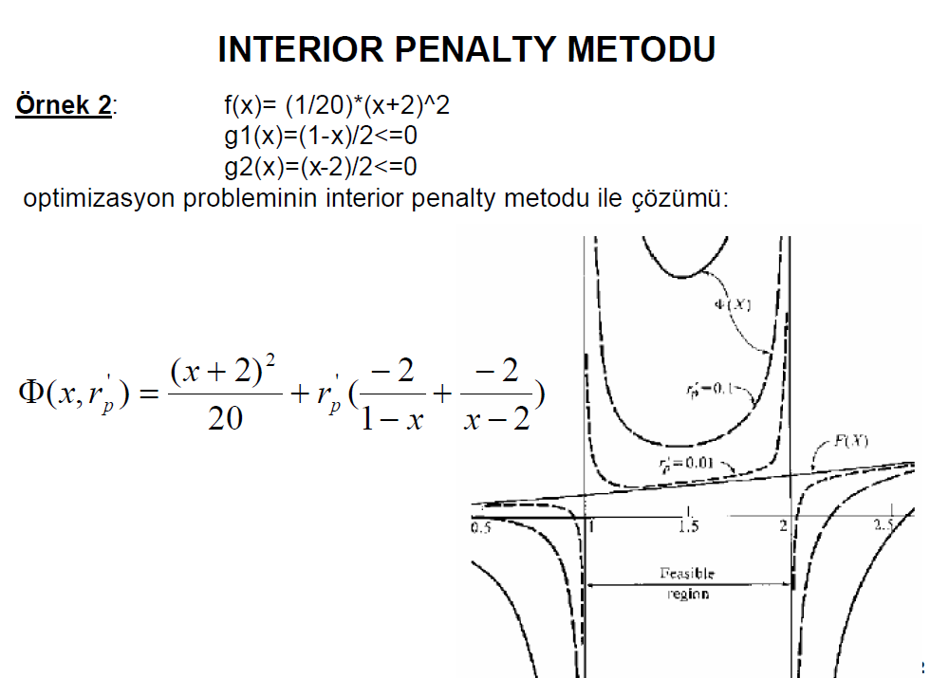

Slide 26


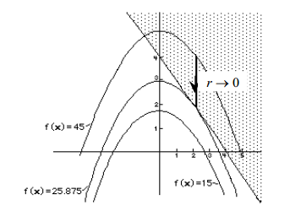
Örnek 3
Gradyan
Limit

Slide 27
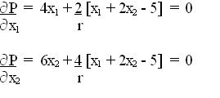

Örnek 4
Min 2x₁² + 3x₂²
Sınırlayıcı: x₁ + 2x₂ = 5
Penaltı fonksiyonu:
P(x₁,x₂,r) = 2x₁² + 3x₂² + 1/r [x₁ + 2x₂ - 5]²
x₁ ve x₂ ye göre birinci kısmi türevler sıfıra eşitlenirse:
x₁ ve x₂ için çözülürse
r’ye sıfır ver
x₁ = 15/11 x₂ = 20/11

Slide 28
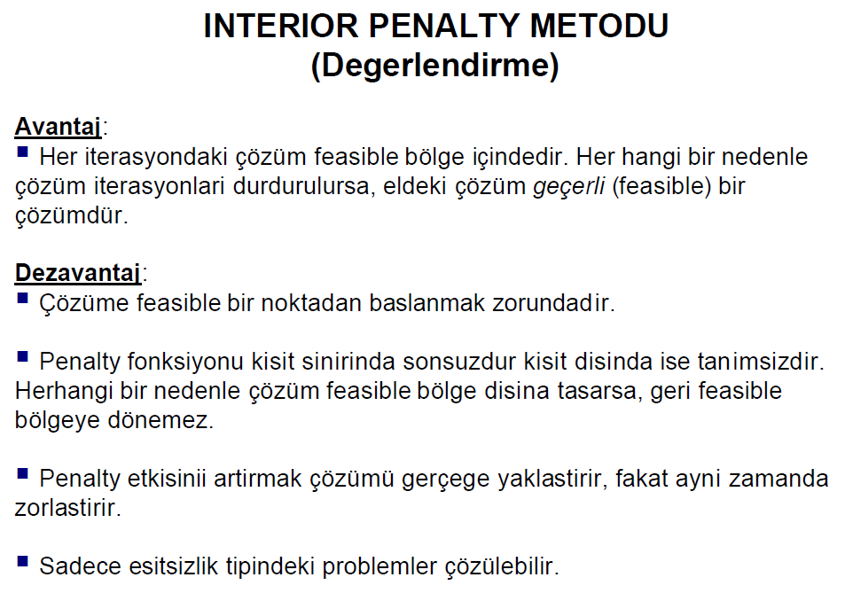

Slide 29
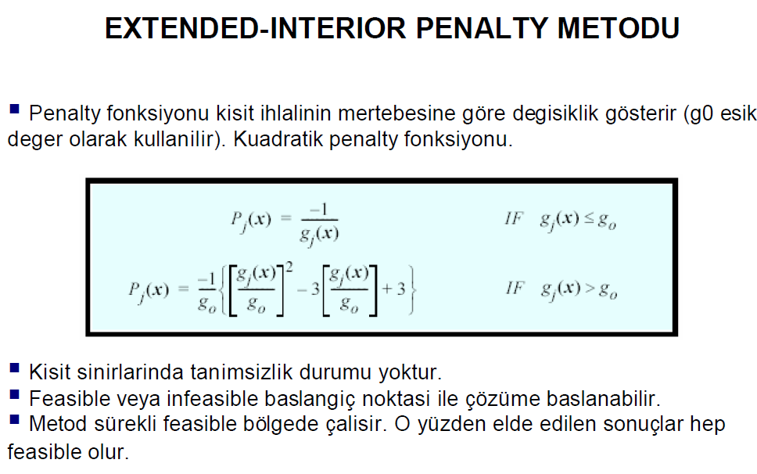

Slide 30
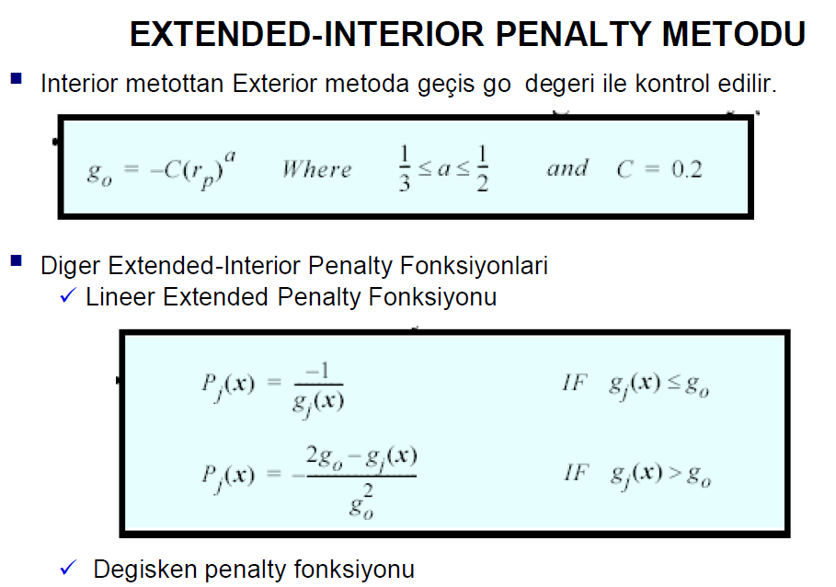

Slide 31
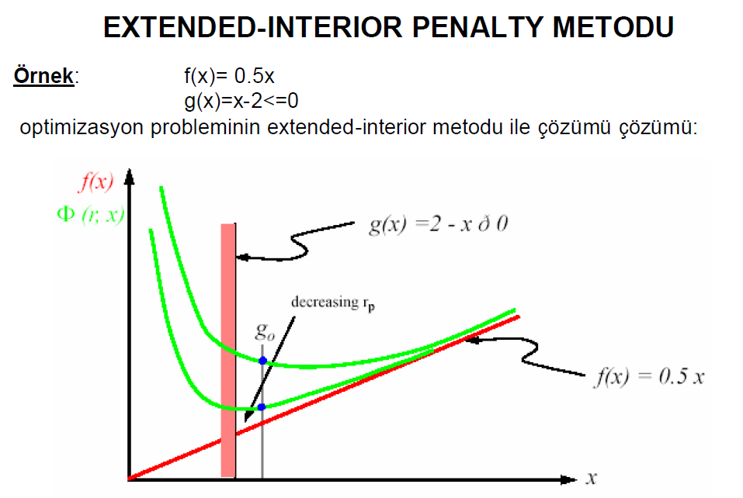

Slide 32
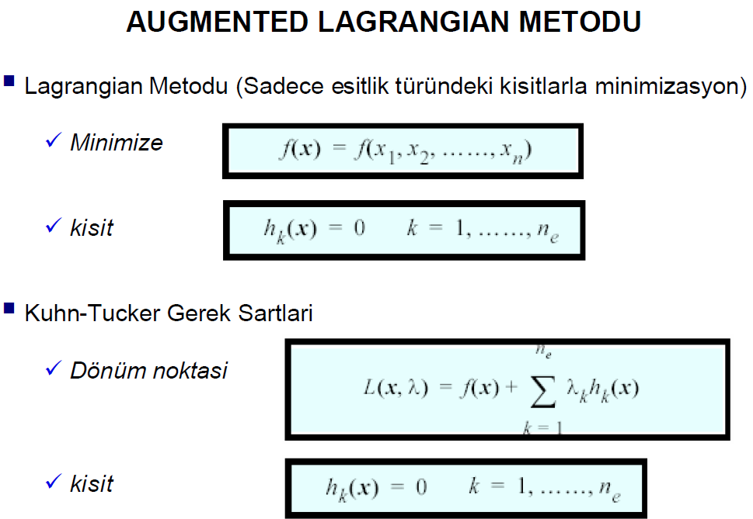

Slide 33
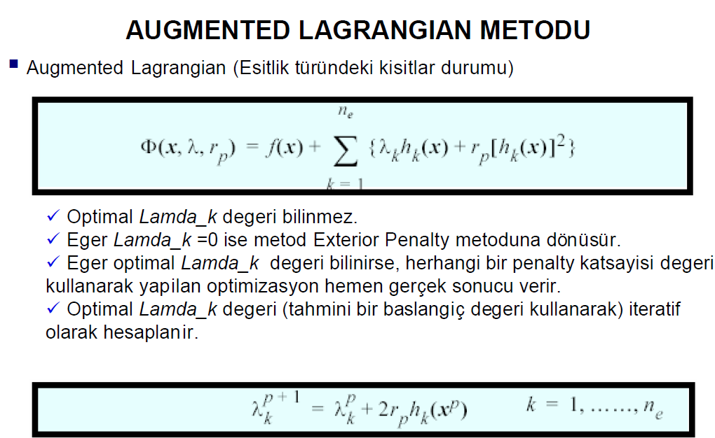

Slide 34
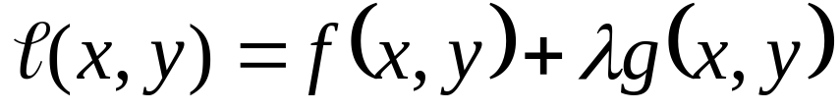
Augmented Lagrange Metodu
Kısıtlı problem
Yeni maliyet fonksiyonu
Maliyet fonksiyonu
Penaltı
Yeni maliyet fonksiyonunu
üret & çöz
Çözüm ilerlemiyor.
Çözümü gönder
Çözüm hala ilerleyebiliyor

Slide 35
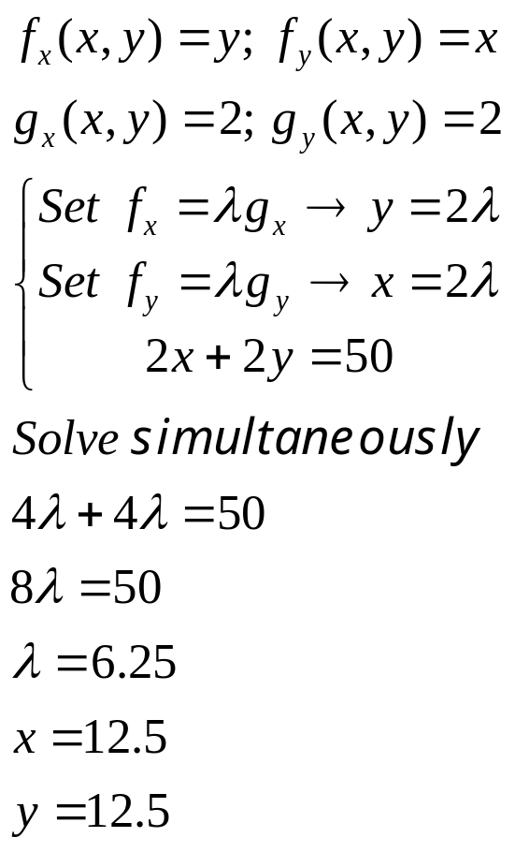
Basit bir örnek
Problem: 50 cm’lik çitim var ve bunla maksimum alanı kaplamak istiyorum
f(x,y) = xy Amaç
g(x,y) = 2x + 2y = 50 Sınırlayıcı
y
Bul
x
Eş zamanlı çöz

Slide 36
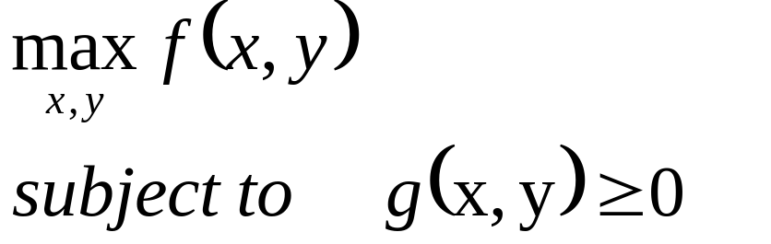
Lagrange
Maksimize edilecek fonksiyon
Sınırlayıcı(lar)
Çarpan

Slide 37
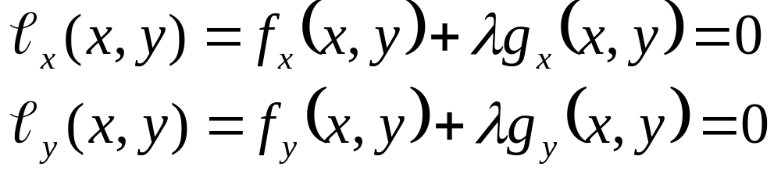
Lagrange düzenlendikten sonra, türev alınıp sıfıra eşitlenir
Birinci derece yeter şartlar
Şimdi, “Çarpan” şartlarımız var…

Slide 38
Lagrange yöntemi
f(x1,x2,……,xn) fonksiyonunun,
g1(x1,x2,……,xn) = b1
g2(x1,x2,……,xn) =b2
…
gm(x1,x2,……,xn) =bm
biçimindeki kısıtlayıcıların sınırlayıcı koşulları altında en büyük(veya en küçük) değerine ulaştığı noktanın belirlenmek istendiğini varsayalim. Bu sorunun çözülmesi icin Lagrange yöntemi denilen bir matematiksel yönteme başvurulur.

Slide 39
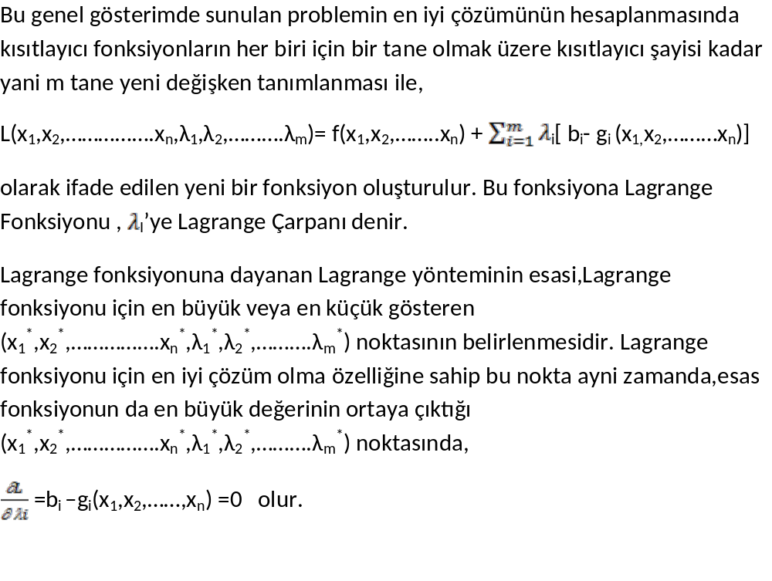

Slide 40
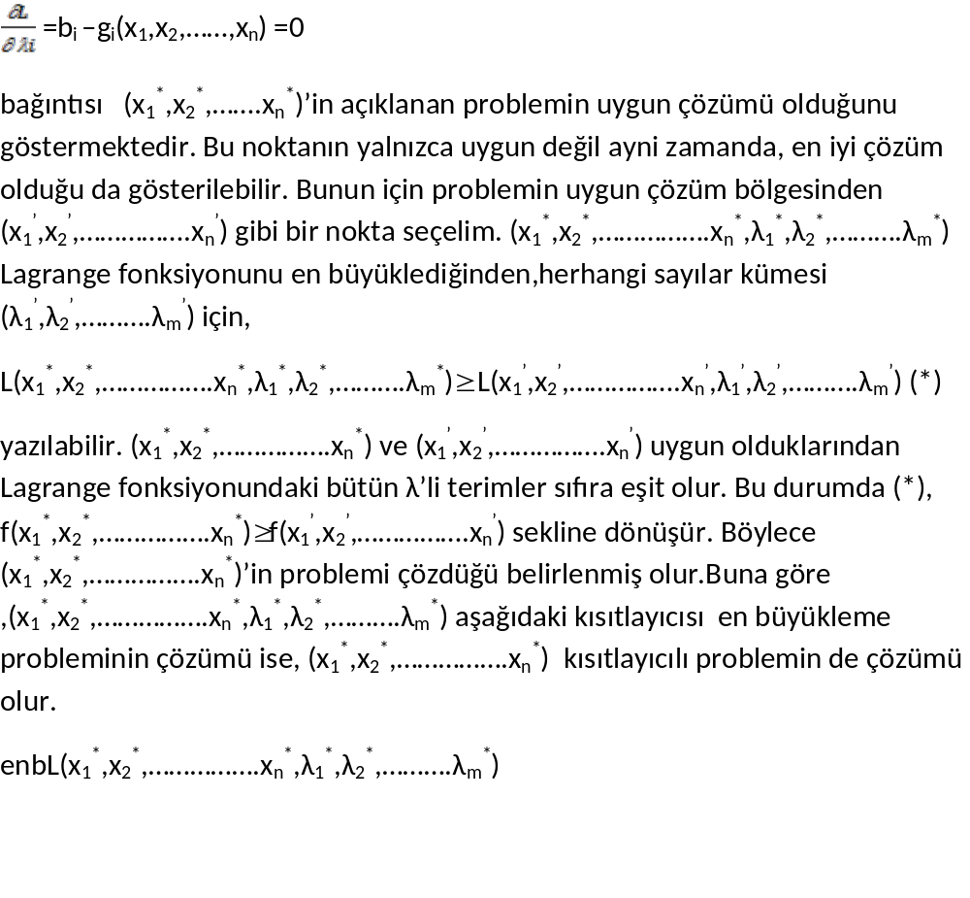

Slide 41
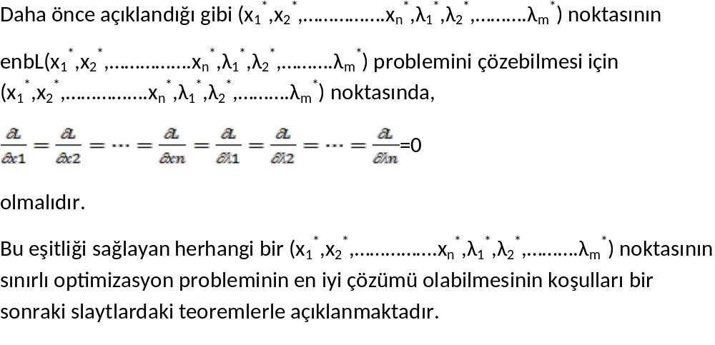

Slide 42
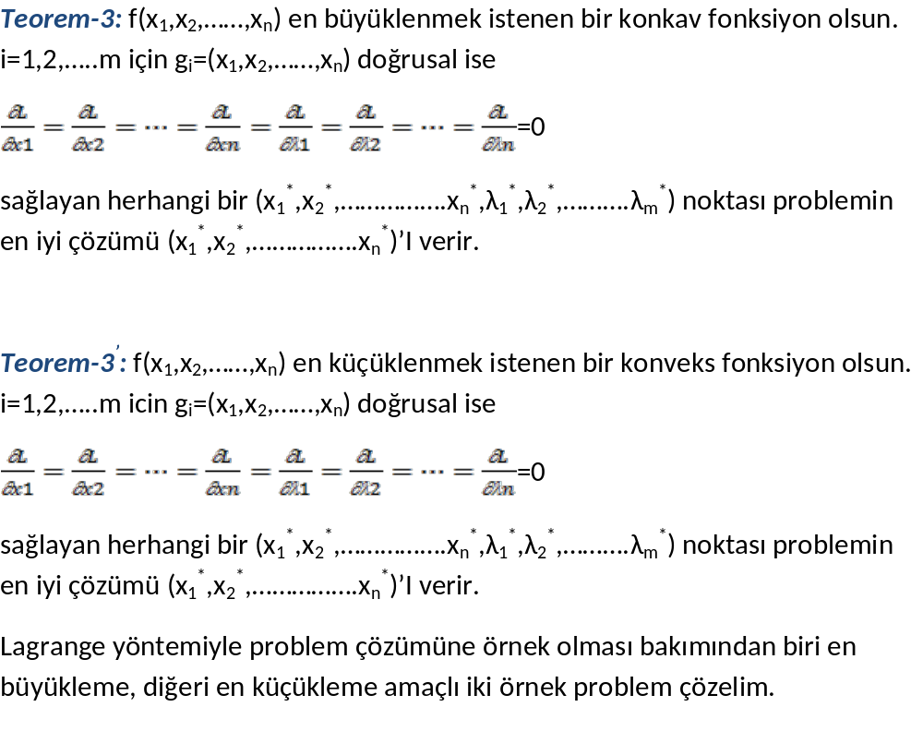

Slide 43
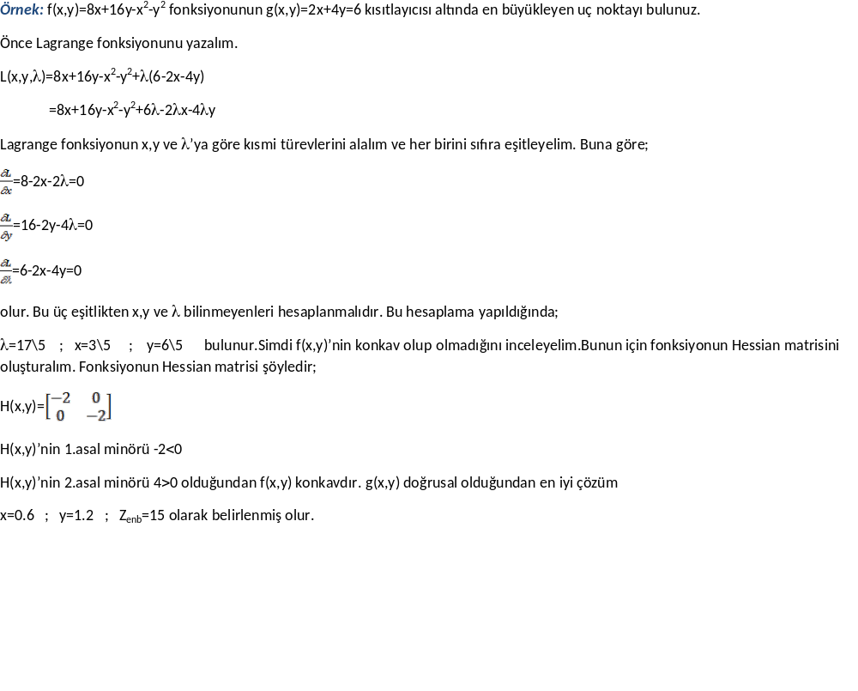

Slide 44
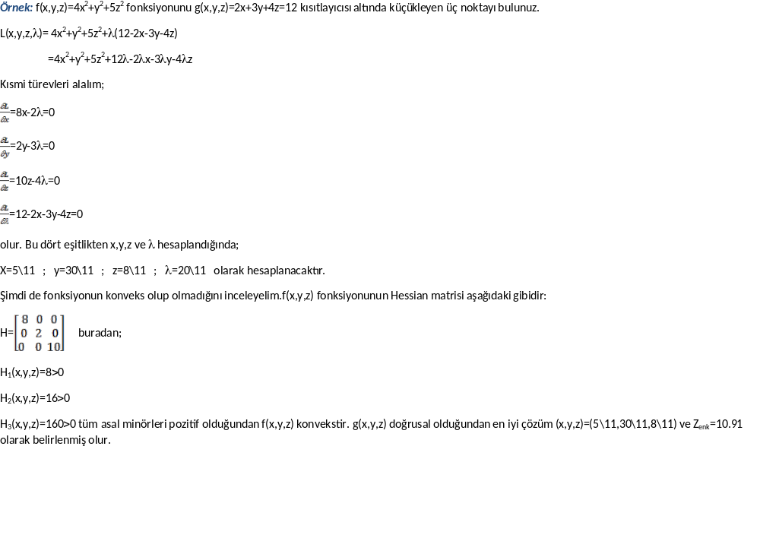

Slide 45
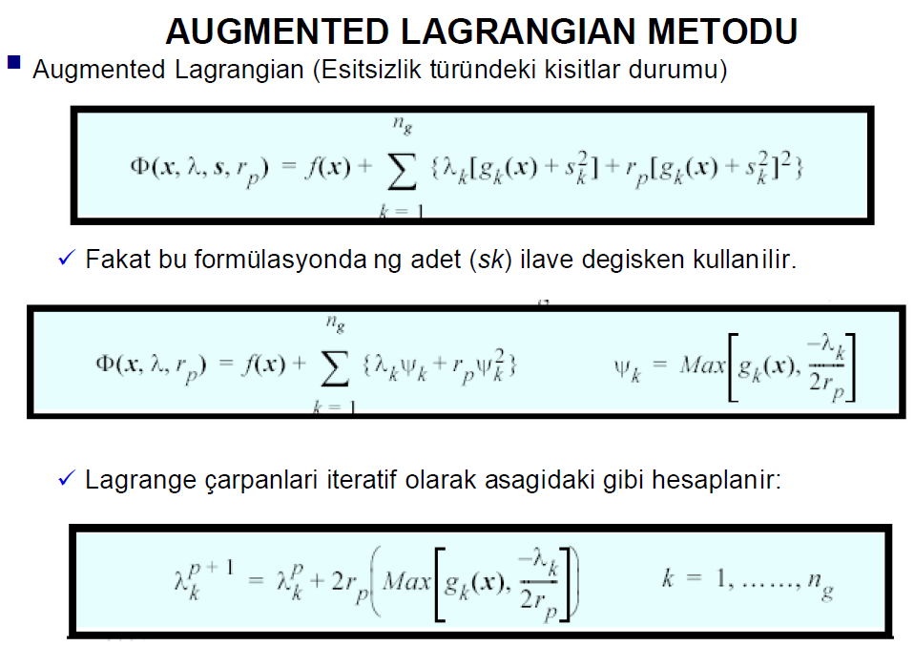

Slide 46
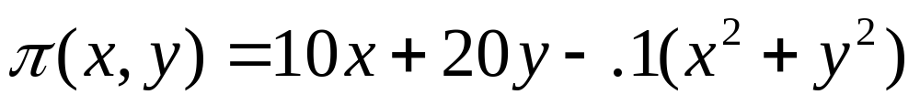

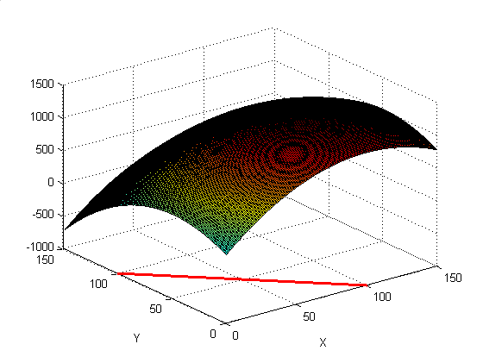
Örnek
Kısıt

Slide 47
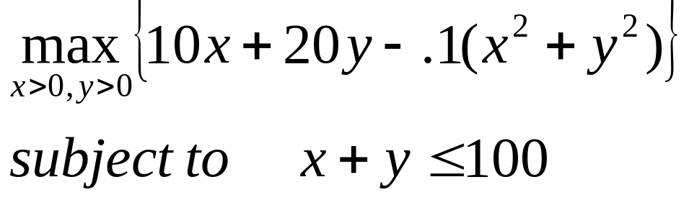

Çarpan
İlk adım bir Lagrange oluşturmak
Sınırlayıcı
Amaç fonksiyonu

Slide 48
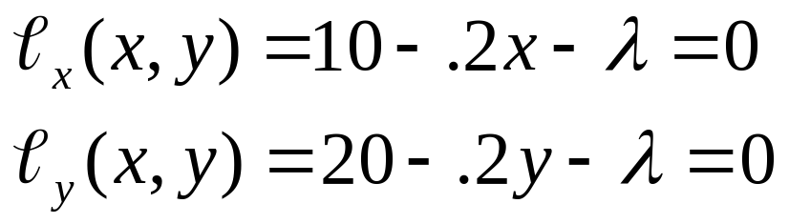
Birinci derece yeter şartlar
“Çarpan” şartları
Bu sadece eşitlikle sağlanacak

Slide 49
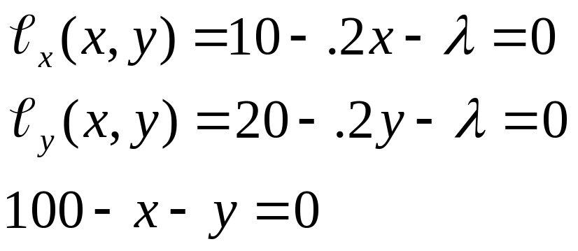
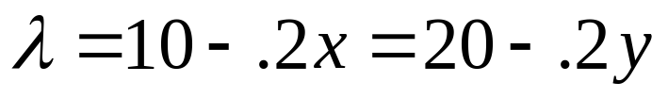





Slide 50

Çarpan

Slide 51

Örnek
f(x,y)=25-x²-y² denkleminin 4-x-y=0 şartını sağlayan minimum değerini bulalım.

Slide 52



Örnek Devam
f(x,y)=25-x²-y² denkleminin 4-x-y=0 şartını sağlayan minimum değerini bulalım.
bulunur.

Slide 53







Örnek
Maks
Kısıt

Slide 54







Slide 55



Örnek

Slide 56

Örnek Devam

Slide 57




Örnek

Slide 58


Slide 59


Slide 60


Slide 61


Slide 62


Slide 63


Slide 64


Slide 65


Slide 66


Slide 67
Kaynaklar
Hasan KURTARAN, “Mühendislik tasarımların optimizasyonu”, 2005
Edwin K.P. Chong Stanislaw H.Zak, “An Introduction to Optimization”, 2001, John Wiley&Sons
Jorge Nocedal, Stephan J. Wright, “Numerical Optimization”, 1999, Springer-Verlag
R. Fletcher, “Practical Methods of Optimization”, 1987, John Wiley&Sons
David G.Luenberger, “Introduction to Linear and Nonlinear Programming”, 1987, Addison-Wesley
S.G. Nash, A. Sofer, “Linear and Nonlinear programming”, 1996, McGraw Hill
Dimitri P. Bertsekas, “Constrained Optimization and Lagrange Multiplier Methods”, 1982, Academic Press
Abbas Azimli, “Matematiksel Optimizasyon”, 2011, Papatya Yayınevi

